Slide 1
SOLDAGEM
Matheus Eduardo | Victor de Oliveira
Graduandos | Engenharia Mecânica | CTC | UFSC | 2018-2

Slide 2
O que é soldagem ?
União permanente de duas ou mais peças assegurando suas propriedades físicas, químicas e mecânicas.
Podendo ser classificados em: soldagem por fusão ou por resistência.

Slide 3
Soldagem por fusão
Uma energia é aplicada para produzir calor capaz de fundir o material de base (ou adição).
Tipos de soldagem por fusão:
OXI-GÁS
Elétrica a arco voltaico:
Eletrodo revestido
TIG
MIG/MAG
Plasma
Laser
Arco Submerso
Acetileno
Propano
Gás natural
MAP
Propileno
Oxigênio +

Slide 4
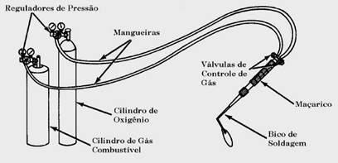
Oxi-Gás

Slide 5
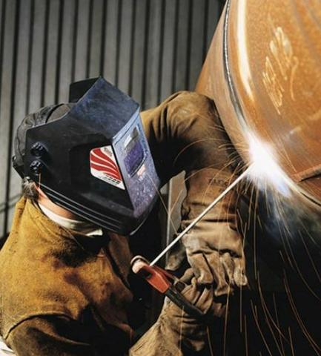
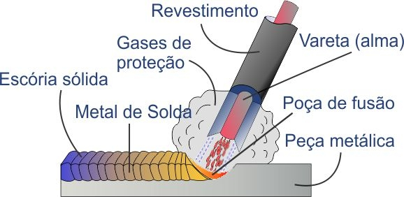
Eletrodo revestido

Slide 6
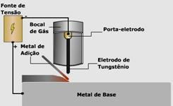
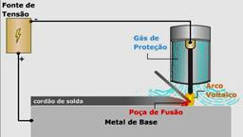
TIG

Slide 7
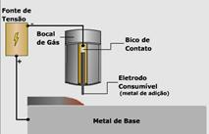
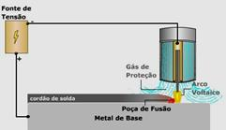
MIG/MAG

Slide 8
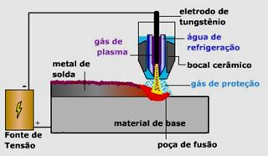
PLASMA

Slide 9
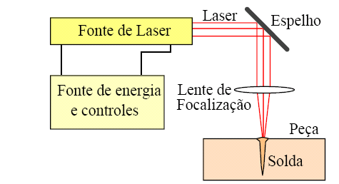
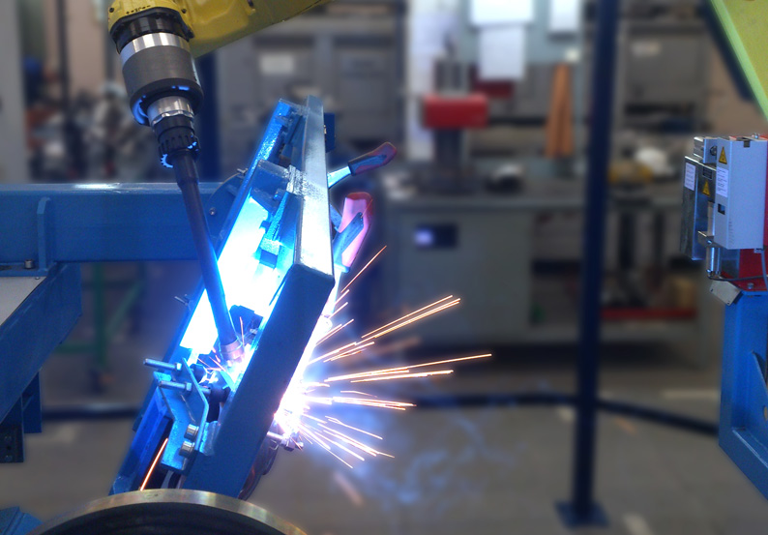
LASER

Slide 10
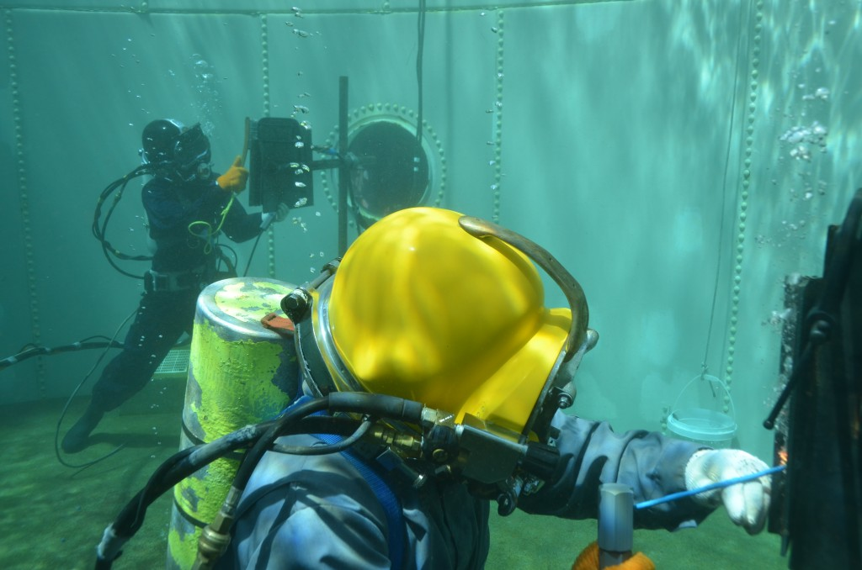
Solda Subaquática

Slide 11
Solda por Resistência
Formação da junta soldada é obtida pela resistência de passagem da corrente elétrica e pressão através das peças.
Tipos de solda por resistência:
Centelhamento
Fricção
Costura/topo
Ultrassom

Slide 12
Centelhamento

Slide 13
Fricção

Slide 14
Ultrassom

Slide 15
Ponto / Costura

Slide 16
A frio

Slide 17
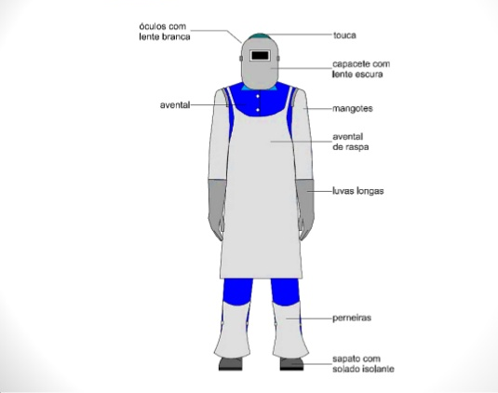
SEGURANÇA
NR 6 – EQUIPAMENTO DE PROTEÇÃO INDIVIDUAL - EPI
EPI (Equipamento de Proteção Individual)

Slide 18
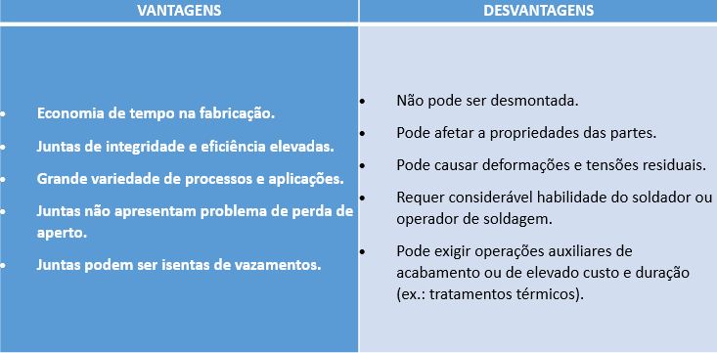
Importância da solda

Slide 19
OBRIGADO!

